Slide 1
Mielen hyvinvointi

Slide 2
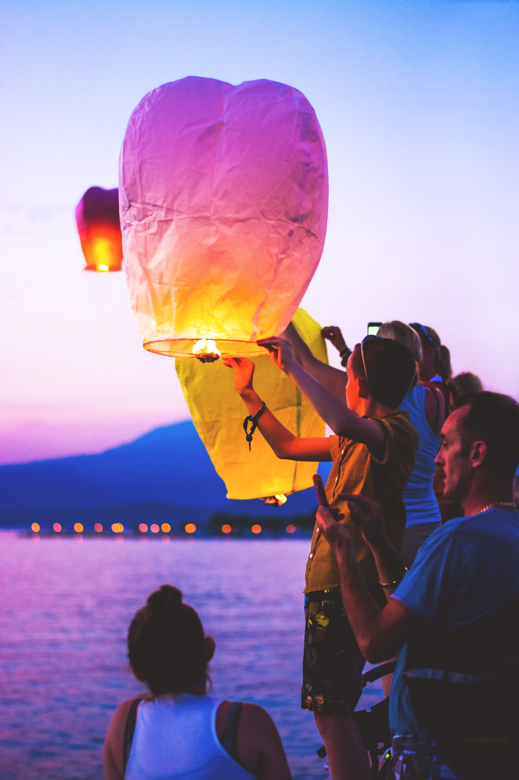


Mielen hyvinvointi
Minkälaiset tekijät tukevat mielen hyvinvointia?
Mihin tarvitaan joustamisen taitoa?
Mitä elämänhallinta tarkoittaa?
Miten voin vahvistaa oman mieleni hyvinvointia?
Kuva: unsplash.com/@gianviphotos

Slide 3
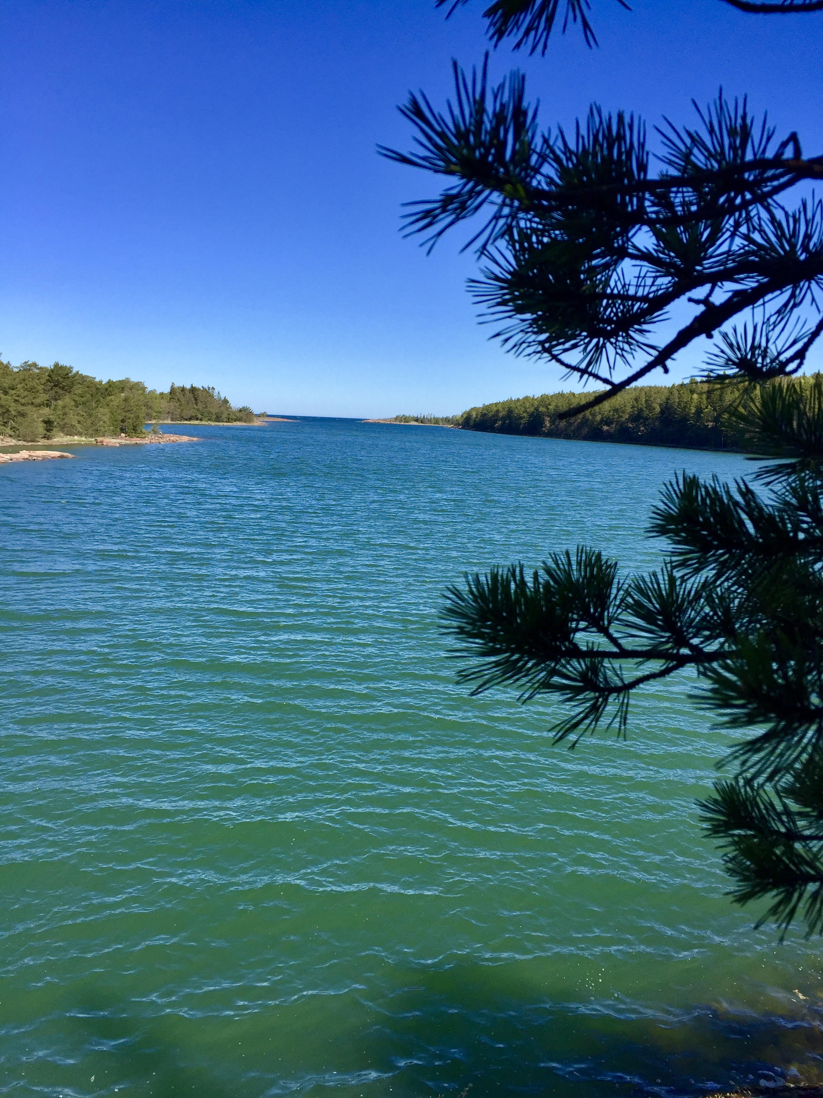
Mielenterveys on hyvinvoinnin tila
jolloin ihminen
pystyy näkemään omat kykynsä
selviytyy elämään kuuluvista haasteista
kykenee työskentelemään
osallistuu oman yhteisönsä toimintaan
Valokuva: P .Orkovaara

Slide 4
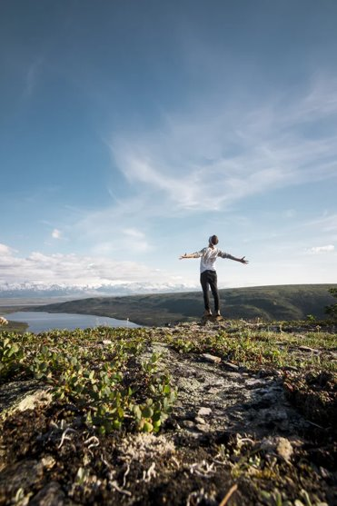

Itsetunto = itseluottamusta, itsensä arvostamista myönteistä suhtautumista itseen
hyvä itsetunto ei edellytä jatkuvaa onnistumista
Identiteetti = ihmisen laaja käsitys itsestä ja hänelle ominaisista piirteistä
Kuva Unspalsh Steve Halama

Slide 5
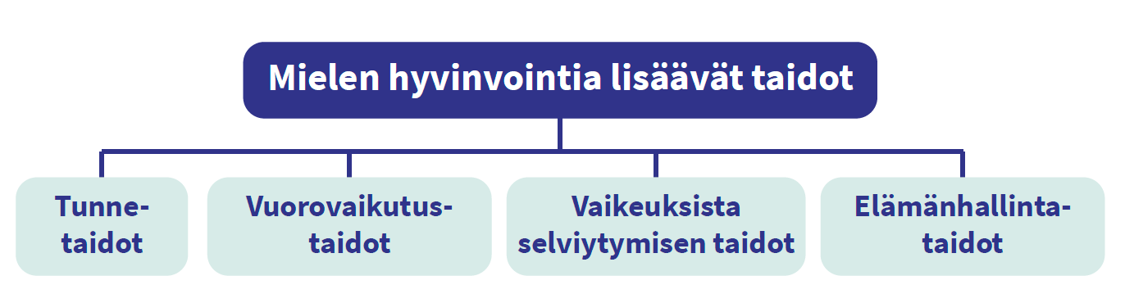

Slide 6
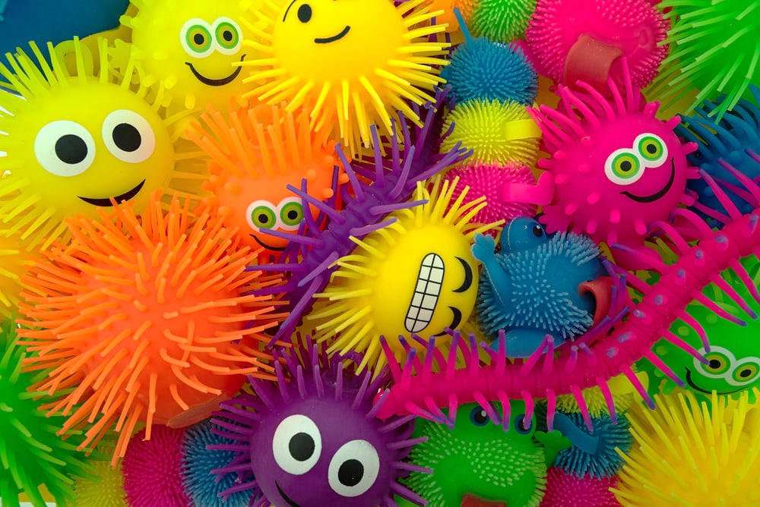
Tunnetaidot
tunnistaa omia tunteita
tunnistaa myös toisen tunteita
antaa tunteelle nimi
ilmaista tunteita tilanteeseen sopivalla tavalla
hallita ja kyky hillitä liian voimakkaita tunteita
säädellä tunteita
Kuva Unslash Massimo Negrello

Slide 7

Vuorovaikutus taidot
Kykyä vaihtaa ajatuksia ja toimia yhdessä
rohkaisu ja kannustaminen
aito läsnäolo
myönteinen palaute
arvostava ja asiallinen korjaava palaute
tuki ja kuunteleminen
empatia
Kuva Unslash Ben White

Slide 8
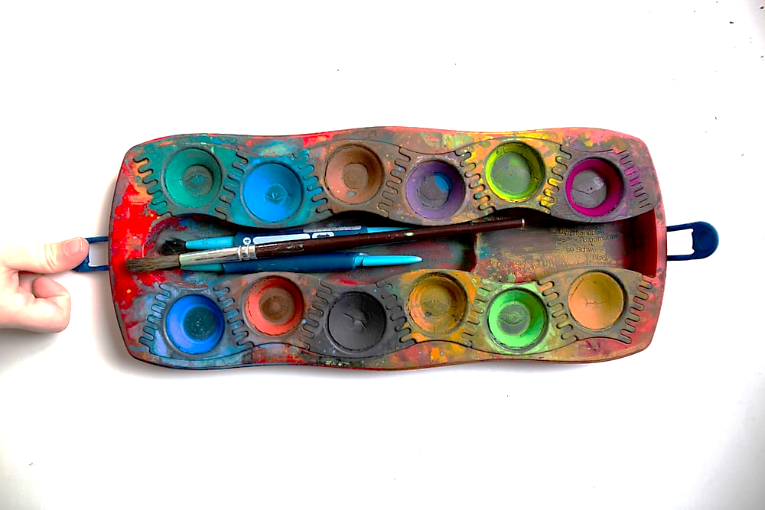
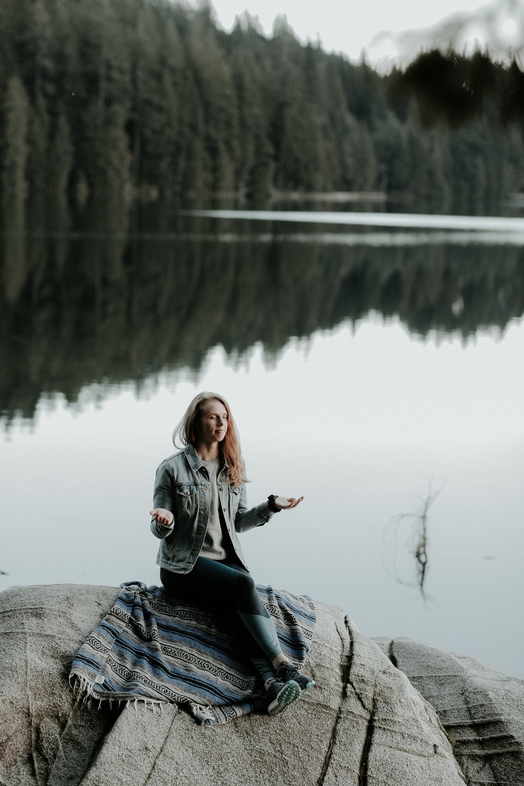
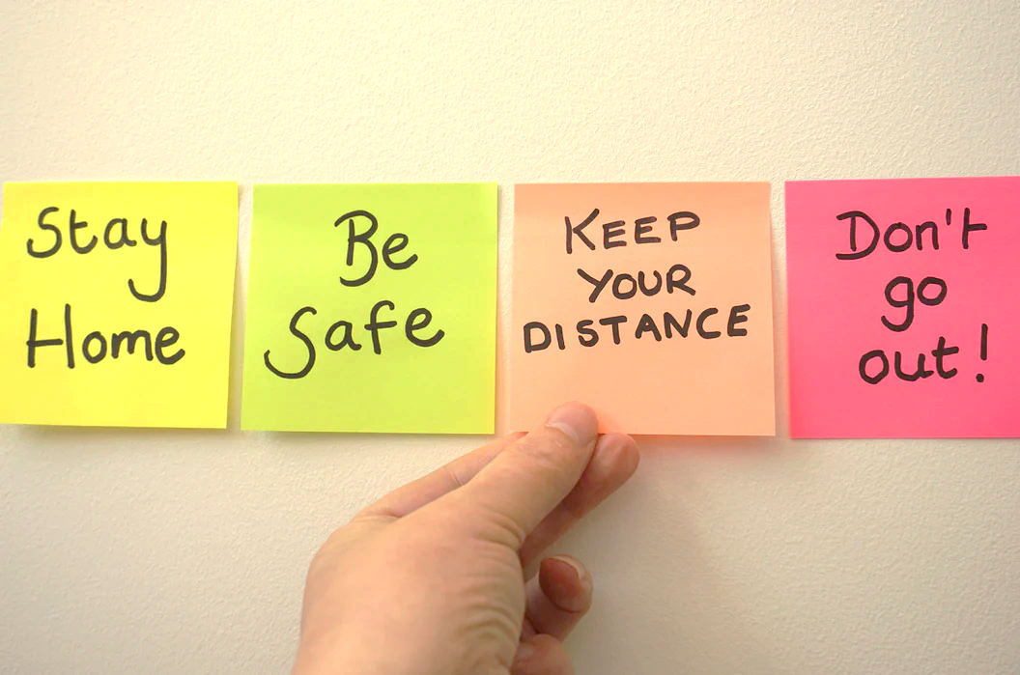
Vaikeuksista selviytymisen keinoja
Kuva Unslash Markus Spiske
Kuva Unslash Sarah Kilian
Kuva Unslash Priscilla De Preez

Slide 9
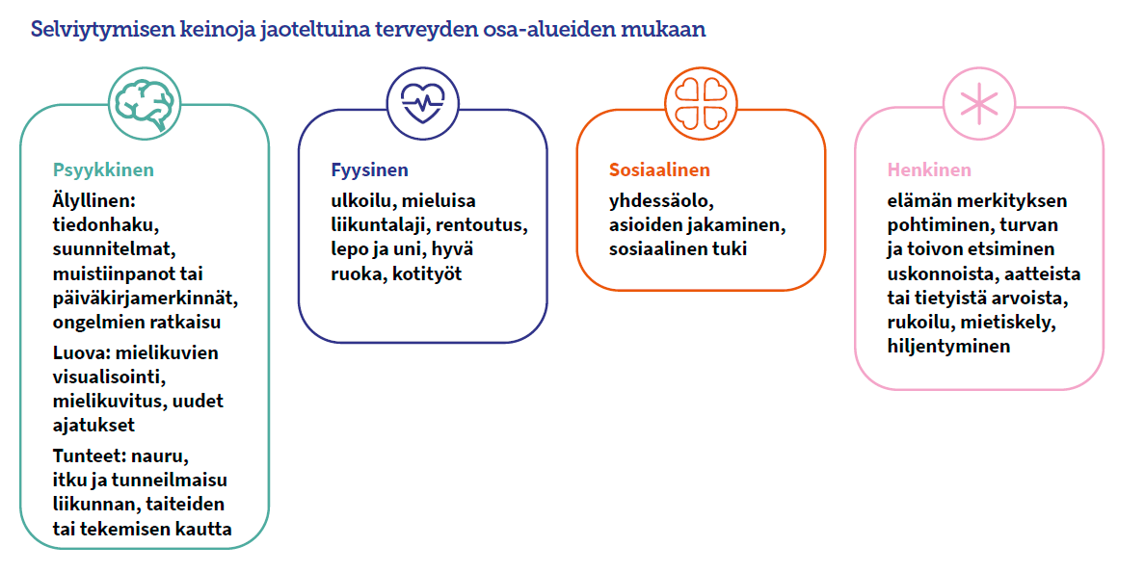

Slide 10
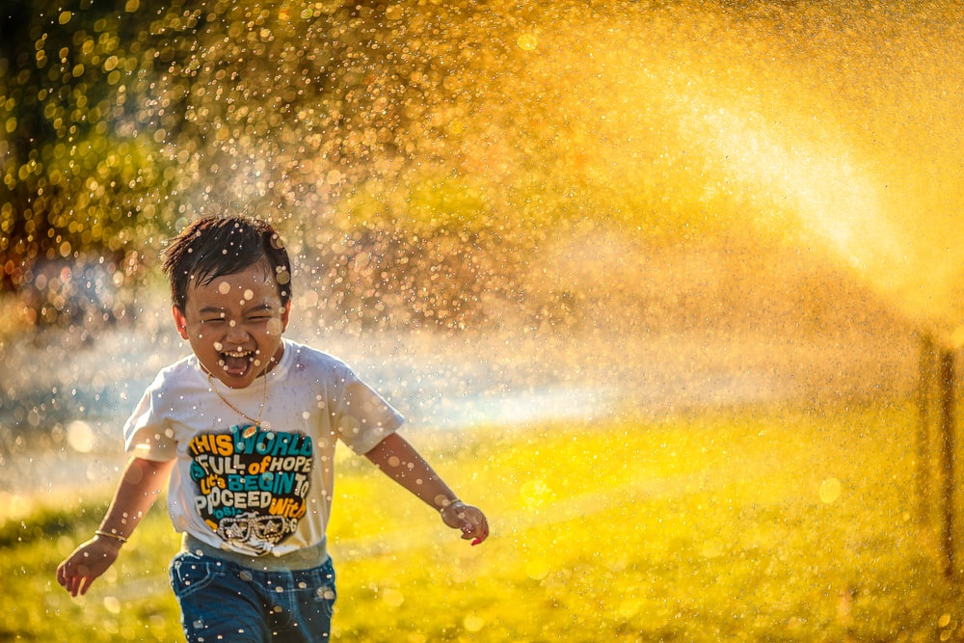
Tunnista kuvan tunne
Mikä saa tunteen aikaan?
Miten keho reagoi?
Miten vaikuttaa ajatuksiin?
Minkälaista toimintaa saa aikaan?
Minkä viestin välittää muille?
Mitä myönteistä saa aikaan muissa?
Kuva Unslash Mi Pham

Slide 11
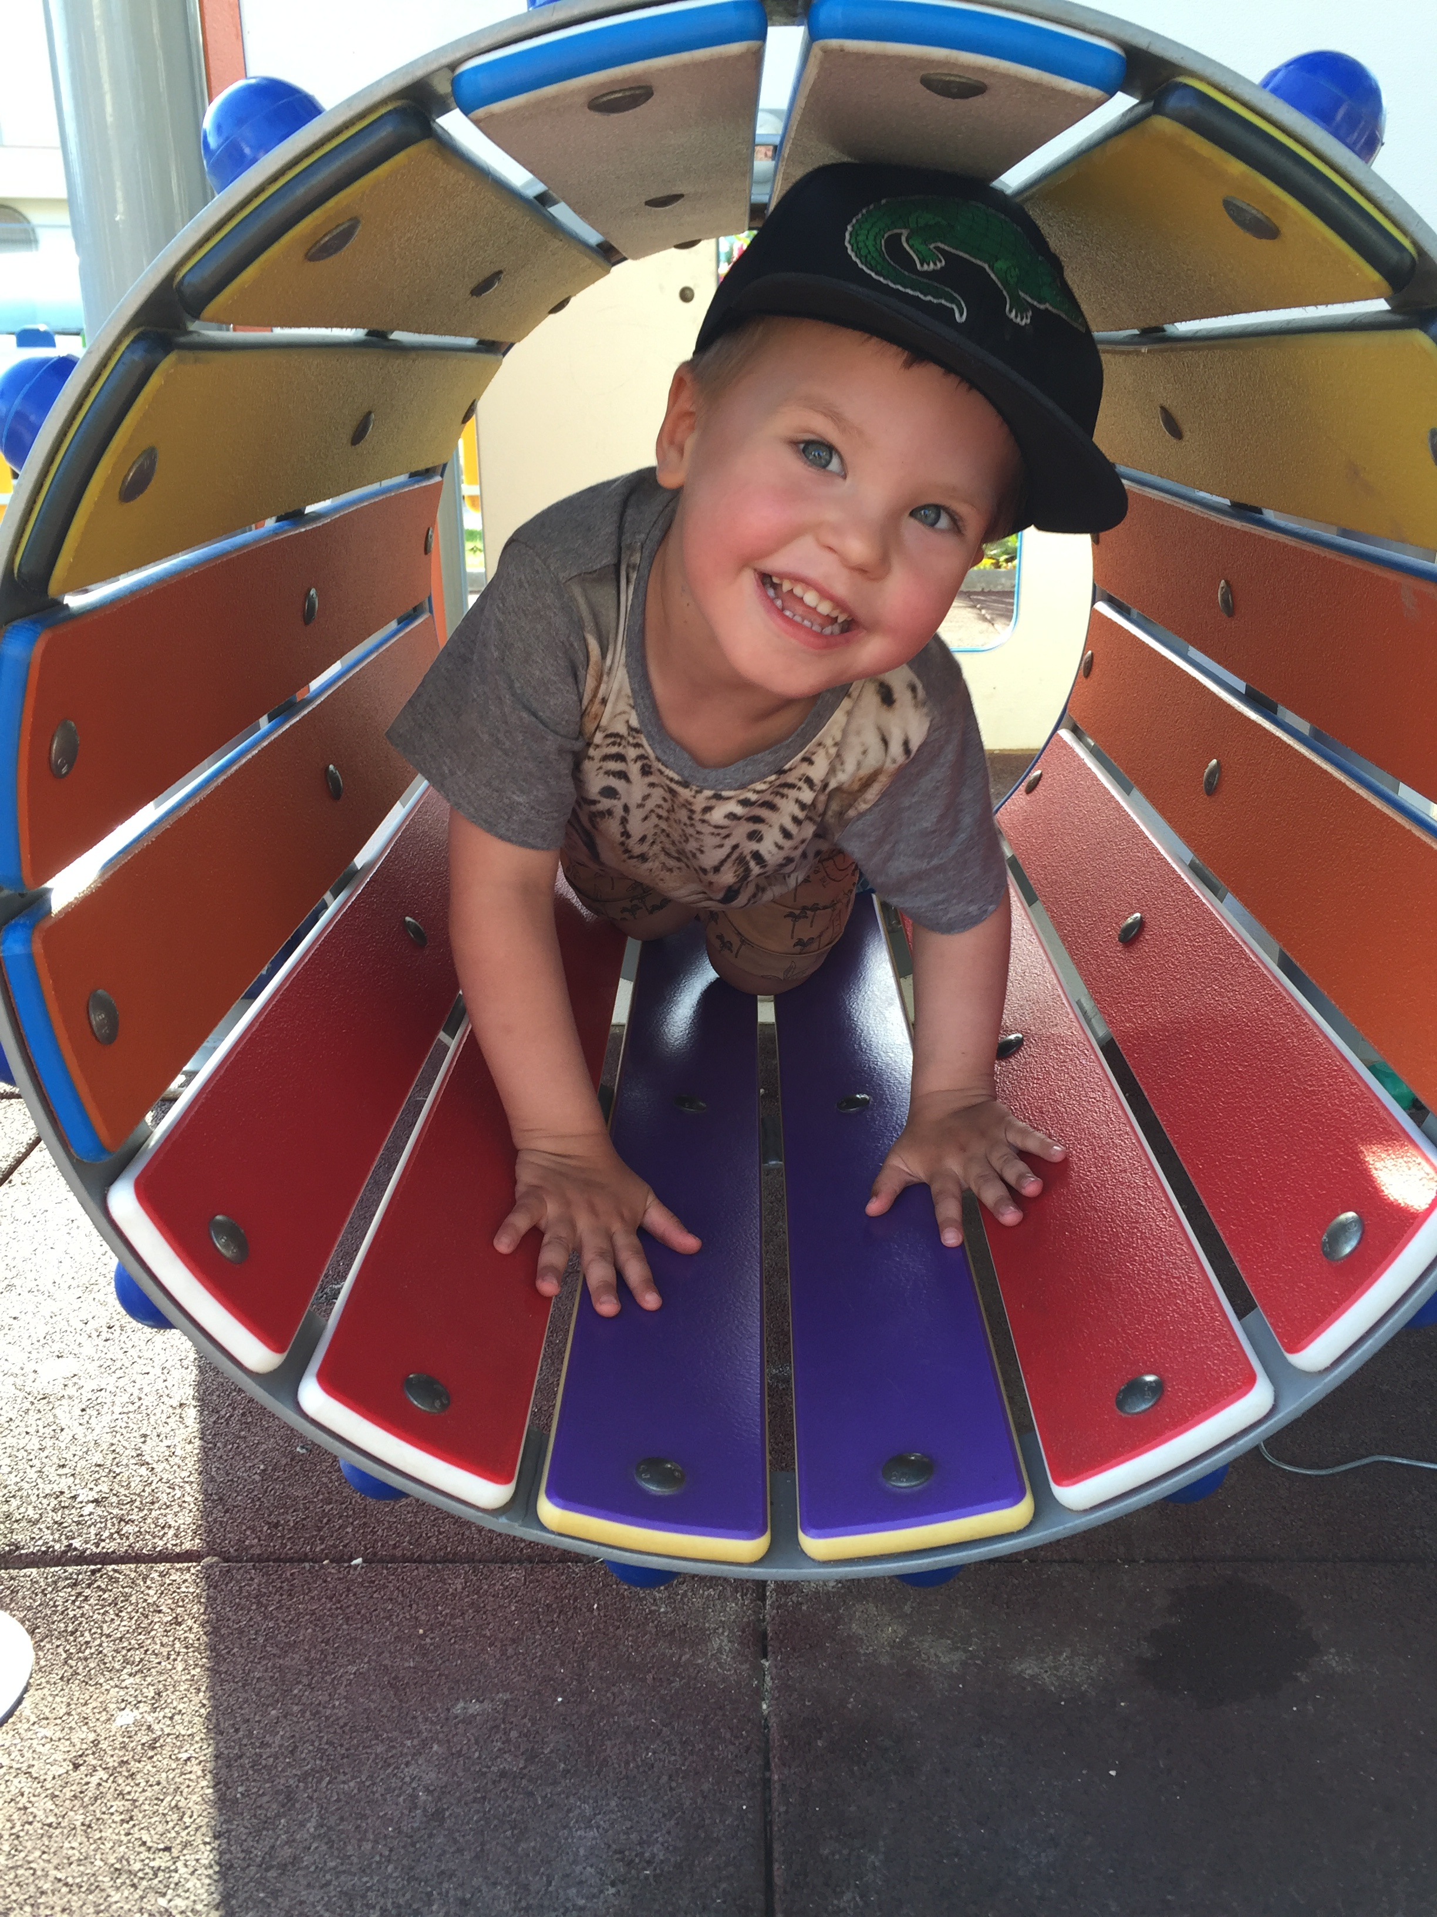
Koherenssi =elämänhallinta
Ihminen ohjaa itse oman elämänsä kulkua ja pystyy vaikuttamaan itseään koskeviin päätöksiin.
uskoa siihen, että omat voimavarat riittävät.
ehkäisee mm. haitallista stressiä, ahdistuneisuutta ja masentunutta mieltä.
hyödyllinen terveyttä ja mielen hyvinvointia vahvistava
Valokuva: P .Orkovaara

Slide 12

Assertiivinen eli
jämäkkä
• empaattinen
• kuuntelee toisia
• tuo esiin omat toiveensa
• pystyy muuttamaan mielipiteitään
• arvostaa omaa osaamistaan
• antaa kehuja myös muille
• ratkaisut ovat tärkeämpiä kuin omat saavutukset
Kuva Unslash Headway Depere

Slide 13

Resilienssi= selviytymis- ja joustamiskykyä
toisilla on resilienssikykyä luonnostaan enemmän
myös elämänkokemukset ja kasvatus lisäävät ja vahvistavat.
Jokainen voi itse vahvistaa
  miettimällä, miten on toiminut hankalissa tilanteissa
  kokeilemalla erilaisia selviytymiskeinoja
  korostamalla yksilön tai yhteisön vahvuuksia
Valokuva: P .Orkovaara

Slide 14
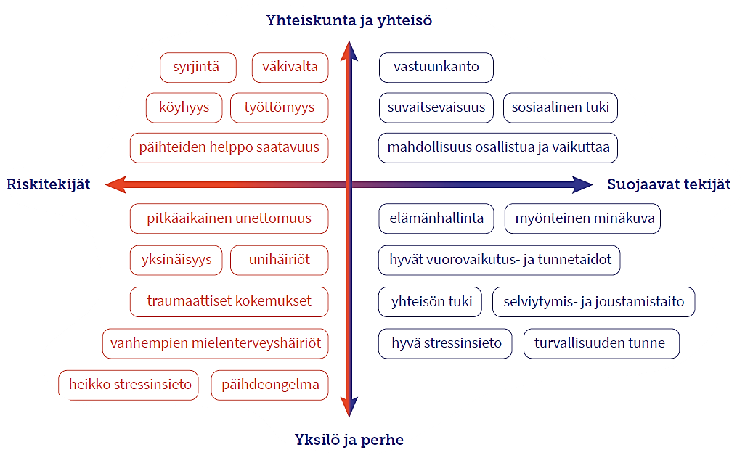

Slide 15
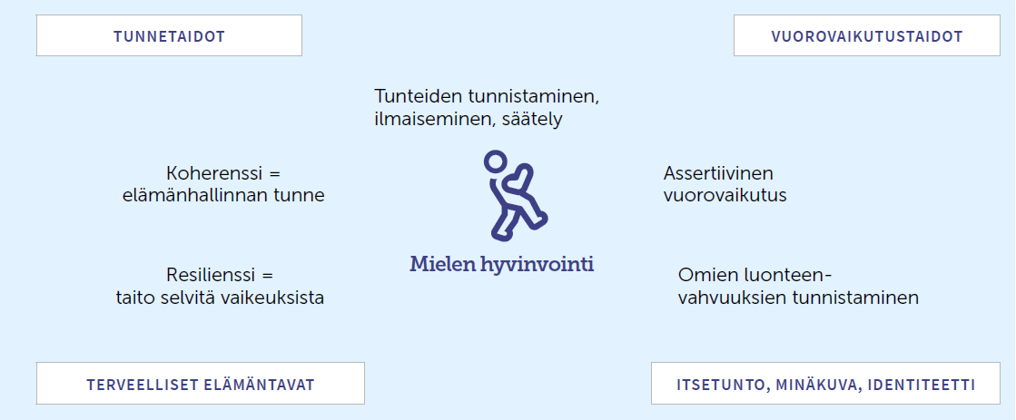
TÄSSÄ DIASSA ON VAIHEISTUS

